Slide 1

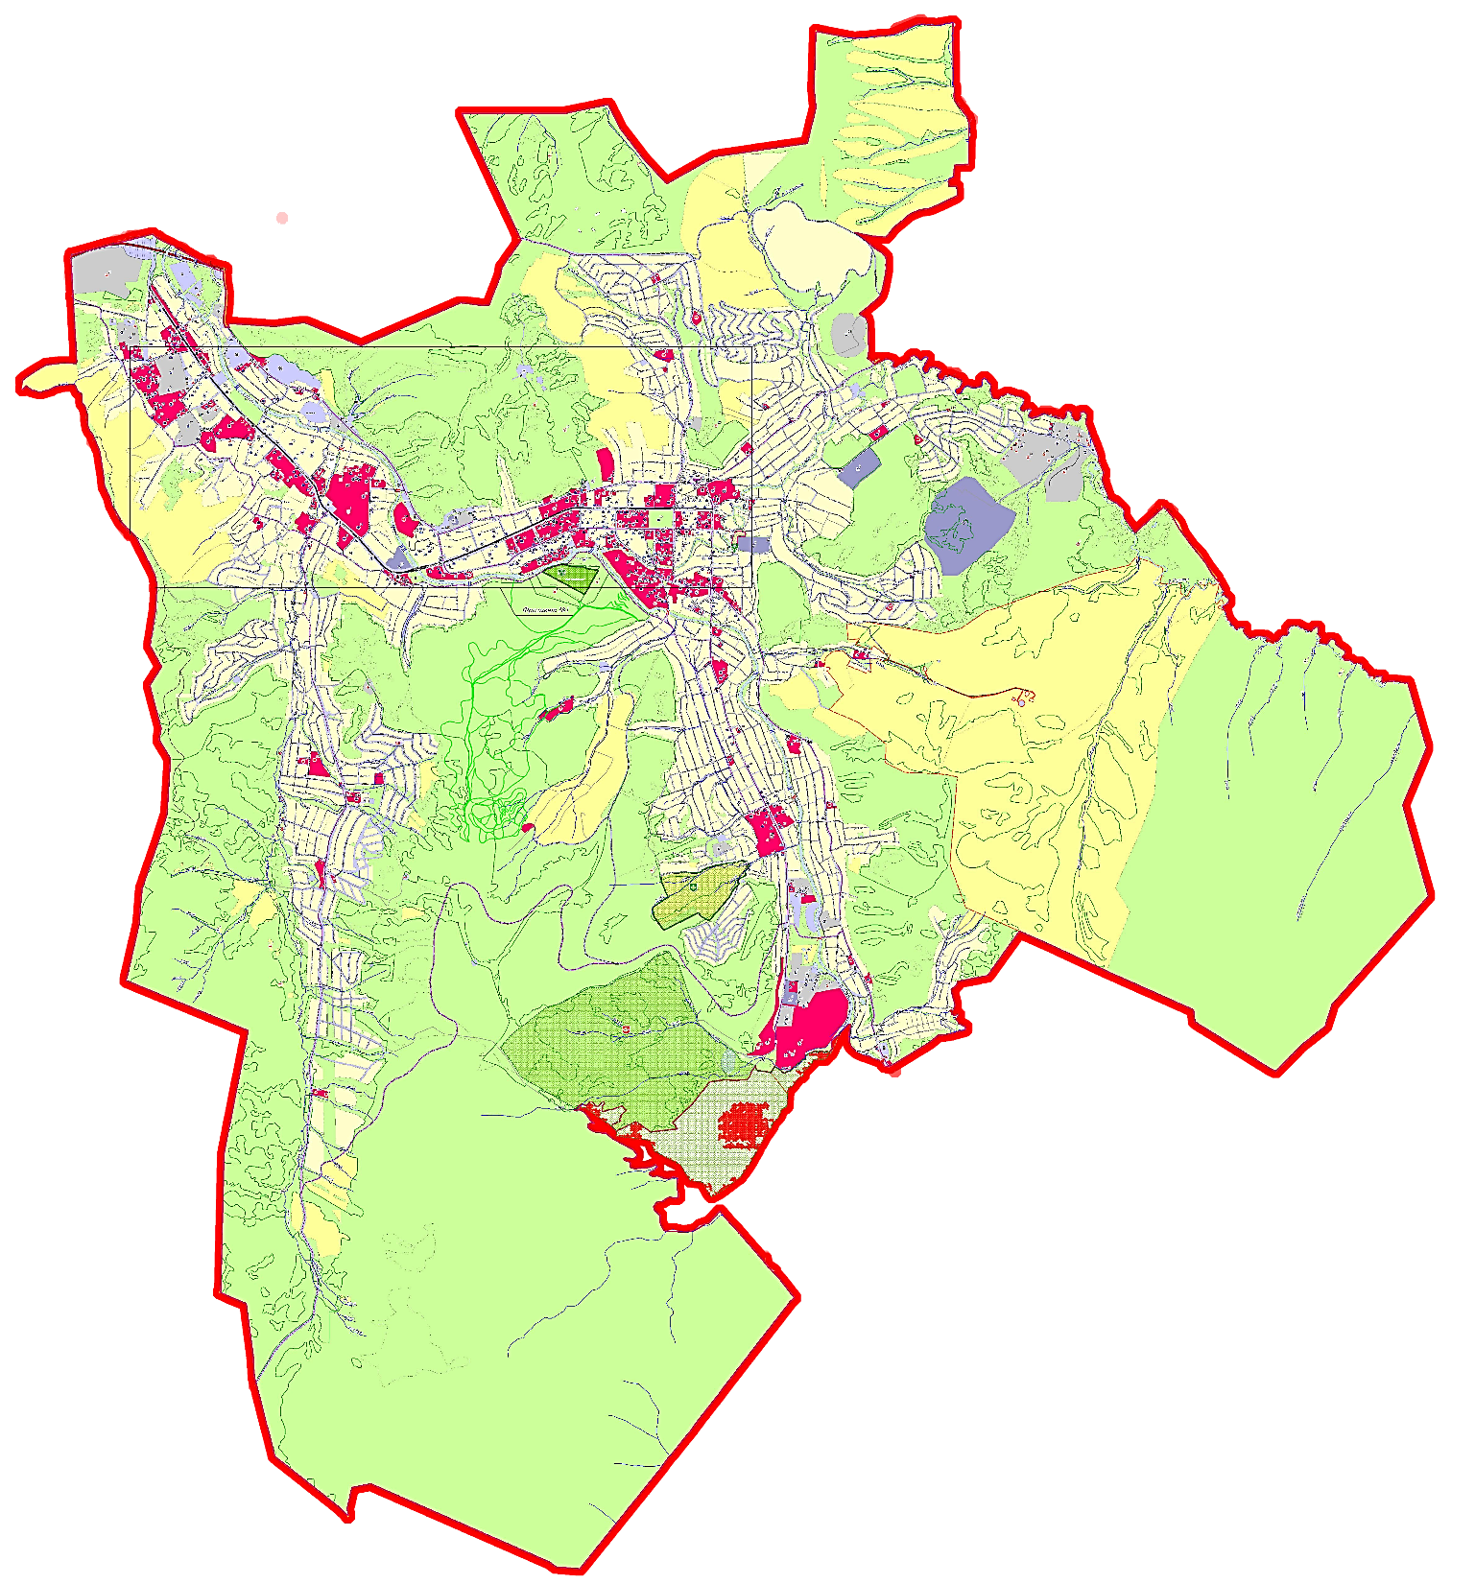
КРАТКОЕ ОПИСАНИЕ ПРАКТИКИ
МО «Город Горно-Алтайск»
Региональный этап Всероссийского конкурса
«Лучшая муниципальная практика» в Республике Алтай
Номинация: «Укрепление межнационального мира и согласия,
реализация иных мероприятий в сфере национальной политики
на муниципальном уровне».

Slide 2
«Опыт реализации
государственной национальной политики
Российской Федерации
в муниципальном образовании
«Город Горно-Алтайск»

Slide 3
МО «Город Горно-Алтайск»
Численность населения города Горно-Алтайска –
63 214 человек (на 01.01.2018 г.)
Национальный состав населения представлен более 30-ю национальностями:
русские | более 70,0%
алтайцы | около 25%
казахи | более 2 %
другие национальности (киргизы, азербайджанцы, армяне, белорусы, украинцы и др.) | более 3 %
коренные малочисленные народы (кумандинцы, челканцы, тубалары, теленгиты и др.). | более 1000 человек

Slide 4
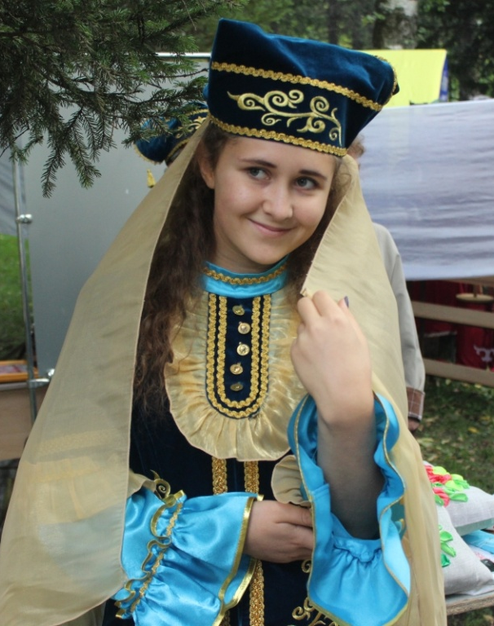
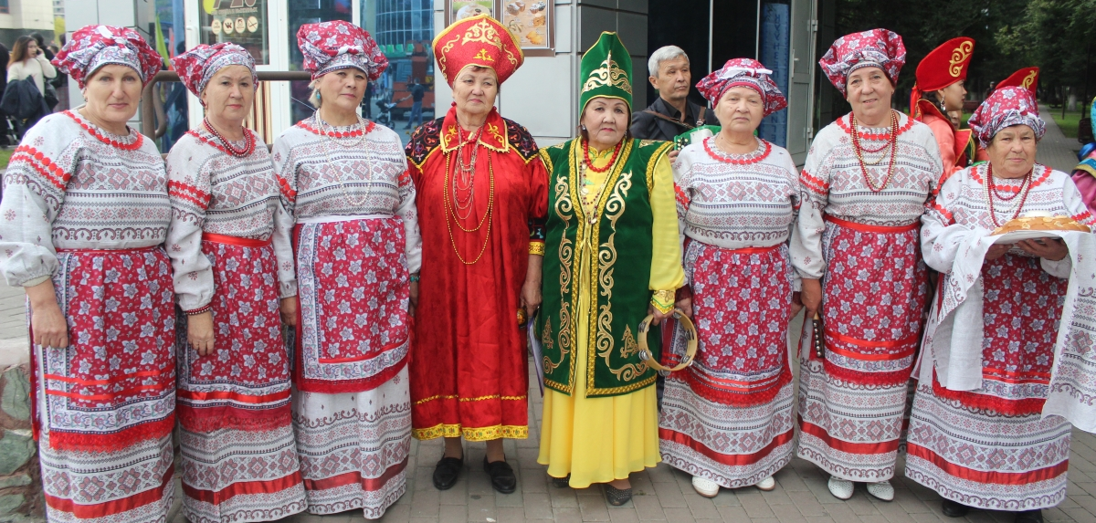
МО «Город Горно-Алтайск»
На территории городского округа осуществляют деятельность:
свыше 30 национально–культурных общественных объединений;
4 национальные общины;
15 религиозных организаций;
более 10 религиозных групп.

Slide 5
МО «Город Горно-Алтайск»
В своих отношениях с национальными объединениями Администрация города Горно-Алтайска придерживается основных приоритетов национальной политики Российской Федерации, которые актуальны для реализации как региональном, так и на муниципальном уровне:
налаживание и постоянное совершенствование форм диалога;
недопущение проявлений межрелигиозных конфликтов, национализма;
укрепление российской государственности;
формирование и распространение идеи сотрудничества, патриотизма и дружбы народов;
сохранение и развитие самобытных культурных традиций.
В организации взаимодействия с национальными общинами и традиционными религиозными организациями Администрация города Горно-Алтайска видит системный подход с выделением приоритетов, ведет политику «открытых дверей» и приглашает к диалогу ведущие конфессии и национальные диаспоры.

Slide 6
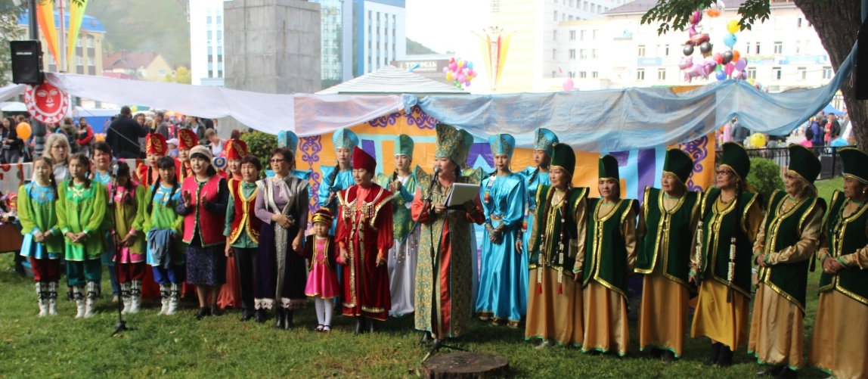
МО «Город Горно-Алтайск»
Реализация мероприятий в сфере национальной политики осуществляется в соответствии с планом мероприятий по реализации Стратегии государственной национальной политики Российской Федерации на период до 2025 года в МО «Город Горно-Алтайск» на 2018-2019 годы, утвержденным Распоряжением Администрации города от 29 декабря 2017 года № 1636-р.

Slide 7
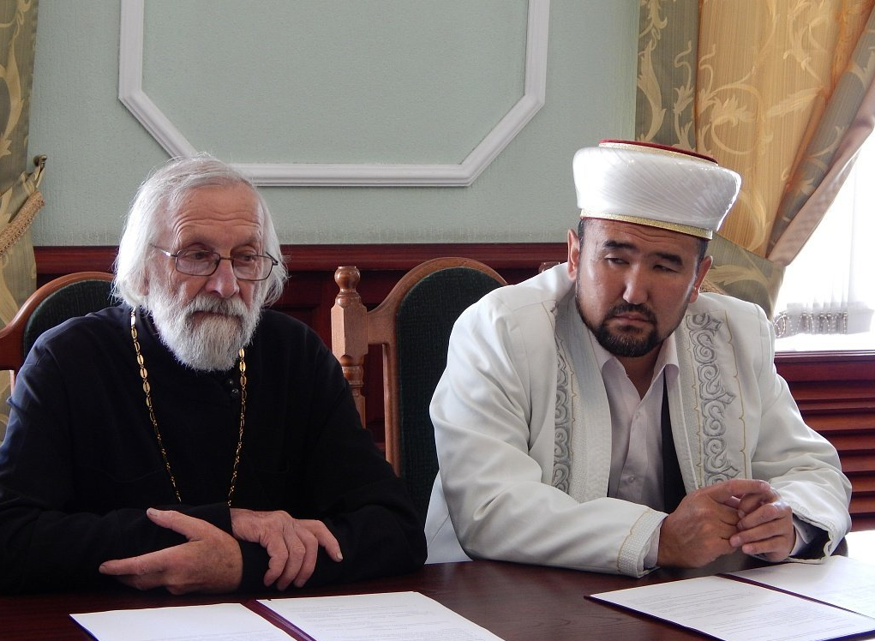
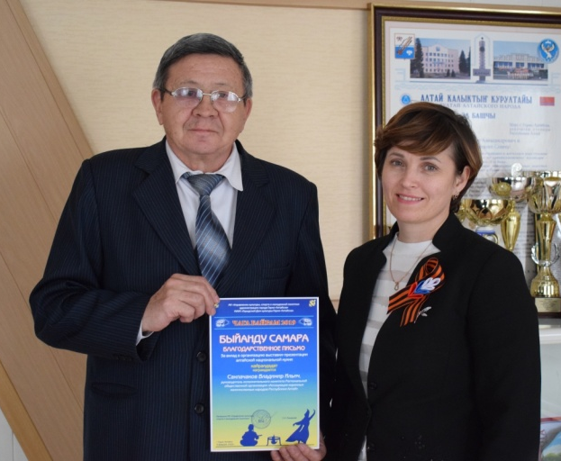
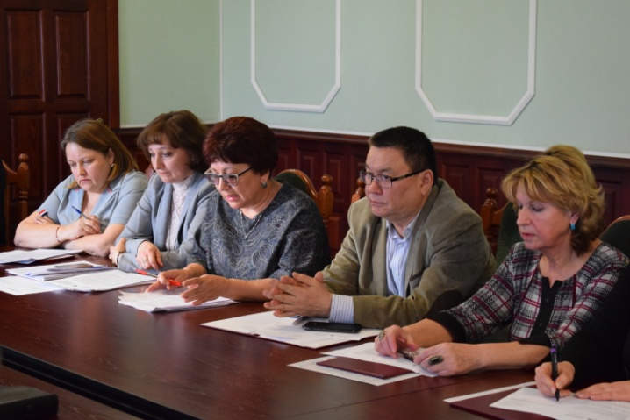
МО «Город Горно-Алтайск»
При Администрации города Горно-Алтайска организована деятельность Координационного Совета по взаимодействию с национальными и религиозными объединениями (с 2004 года).
Возглавляет Совет - глава администрации города Ольга Александровна Сафронова.
Совет объединяет 18 представителей различных национальностей и конфессий.
Заседания Совета проводятся ежеквартально.
Члены Совета обсуждают актуальные проблемы и принимаются решения по концептуальным вопросам:
состояние межнациональных и межконфессиональных отношений;
обсуждение концепций проведения национальных праздников;
выработка эффективных мер по реализации Стратегии национальной политики и др.

Slide 8
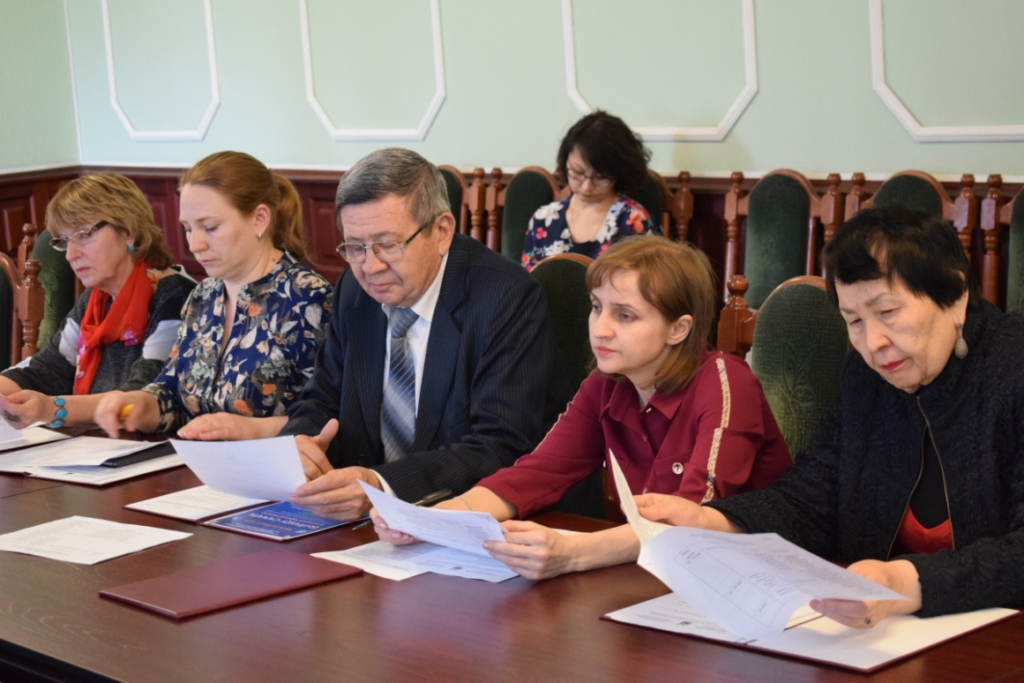
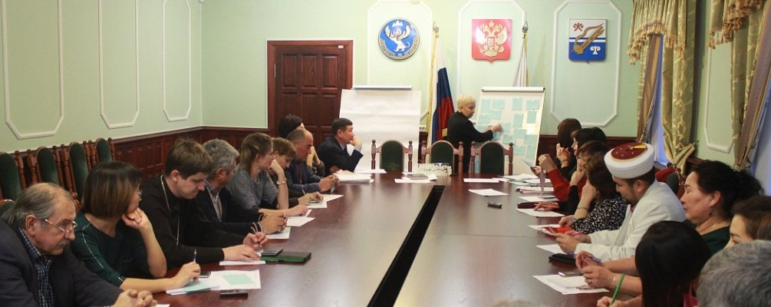
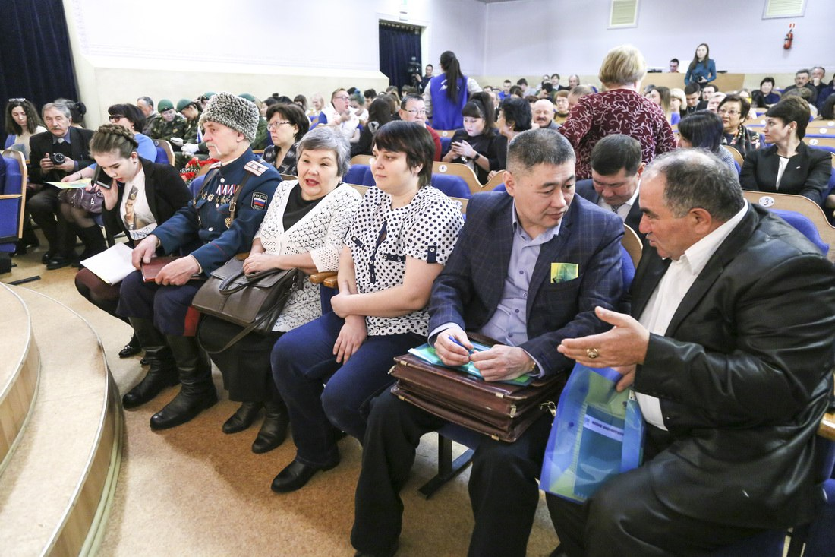
МО «Город Горно-Алтайск»
Представители национальных и религиозных общественных объединений привлечены к разработке и принятию решений по важным вопросам муниципалитета.
В 2018 году принимали участие:
в деятельности более 30 общественных Советов (Комиссий) при Администрации города;
в работе 40 оргкомитетов городских мероприятий;
в 4 общественных обсуждениях по вопросам развития города.

Slide 9
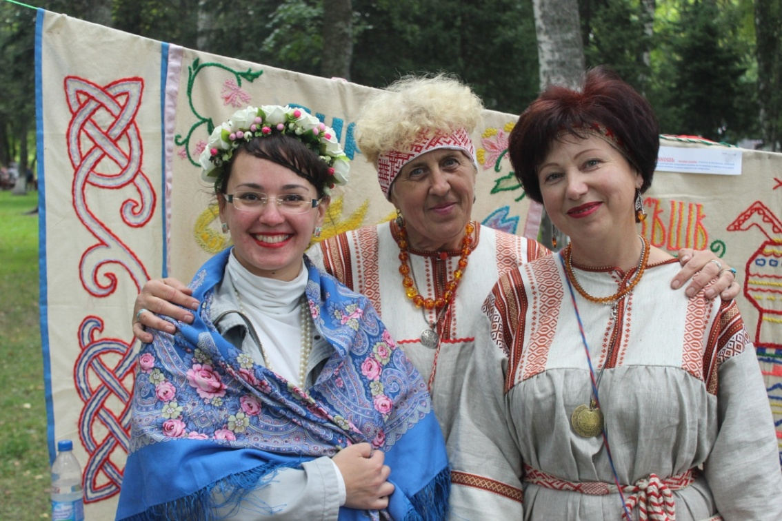
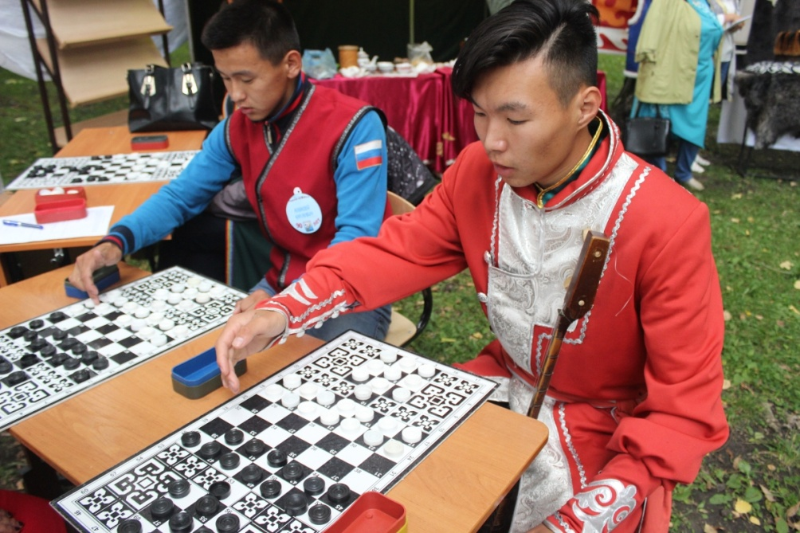
МО «Город Горно-Алтайск»
Совершенствуется нормативная база в сфере реализации государственной национальной политики в муниципальном образовании «Город Горно-Алтайск». Так, в 2017 году разработан и утвержден «Комплекс мер по сохранению и пропаганде традиционной культуры народов, проживающих на территории муниципального образования «Город Горно-Алтайск» на 2017 – 2025 годы».
Информацию о ходе исполнения Комплекса мер ежегодно заслушивают на Координационного Совета по взаимодействию с национальными и религиозными объединениями.

Slide 10
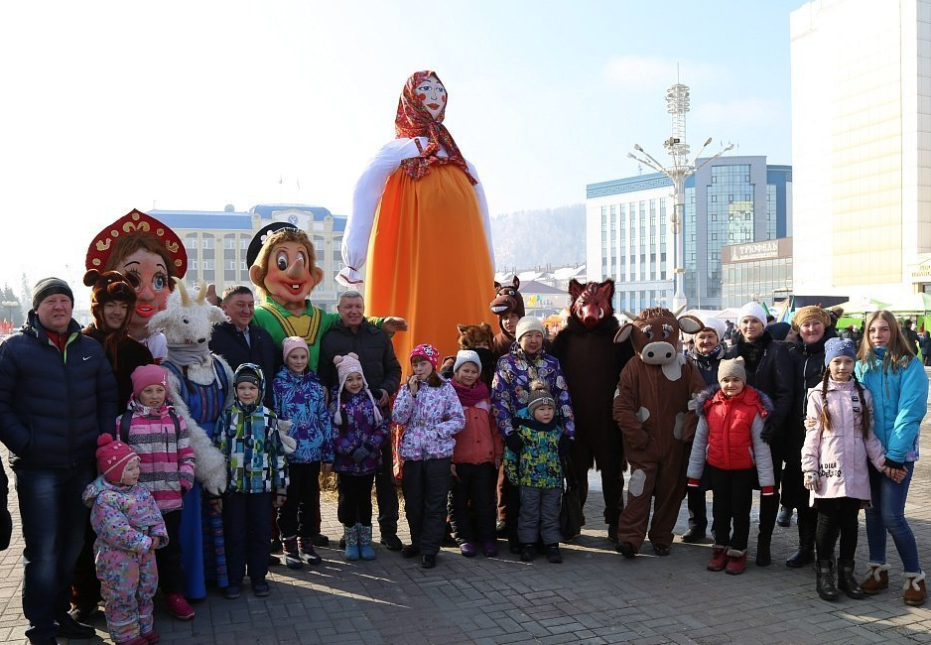
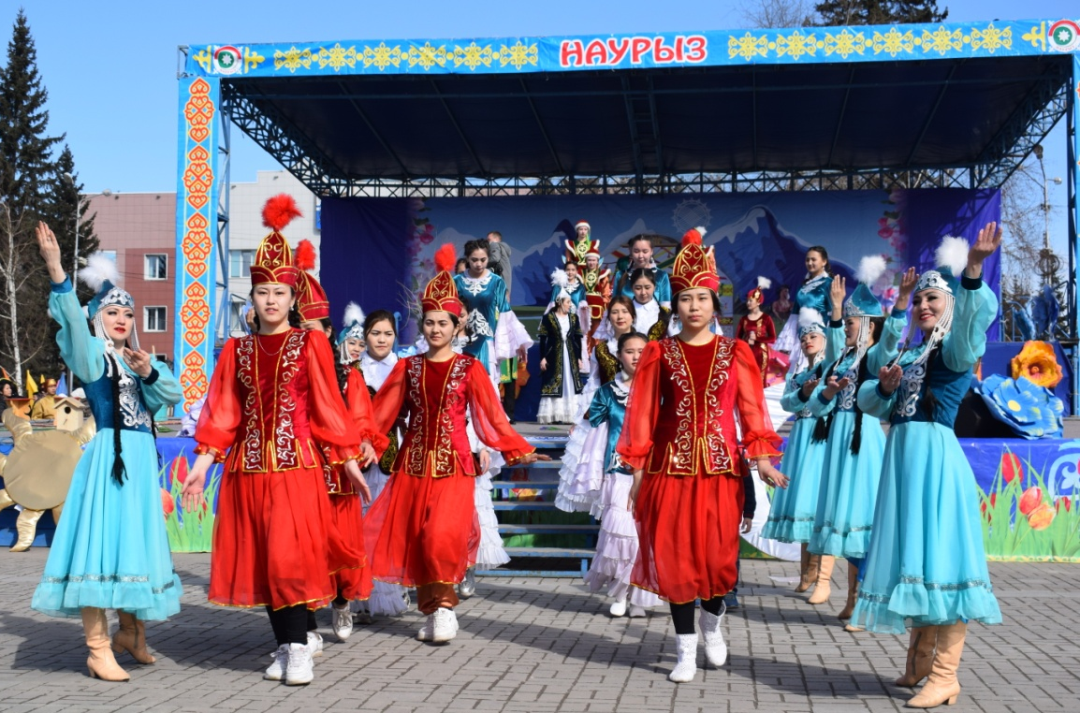
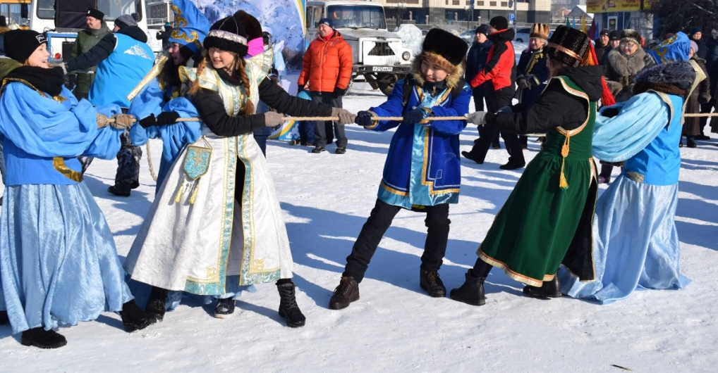
МО «Город Горно-Алтайск»
Ежегодно (более 20 лет) при широком участии общественности города и республики проводятся национальные праздники: Чага Байрам, Наурыз, Масленица.
Всего в праздниках принимает участие до 15 тысяч горожан, более 30 творческих коллективов и около 50 мастеров прикладного творчества.

Slide 11
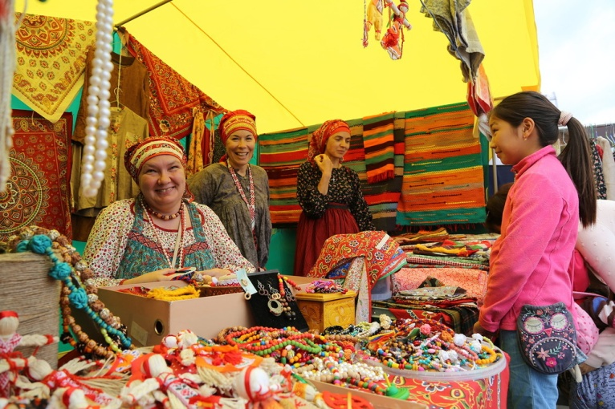
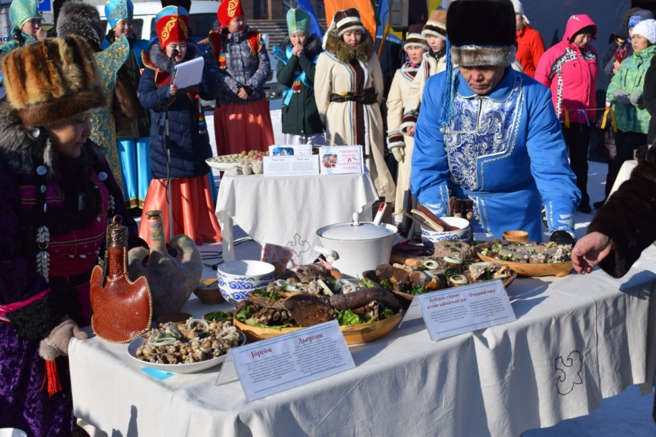
МО «Город Горно-Алтайск»
Традиционные обряды, национальная кухня, выступление творческих коллективов, выставки народных мастеров, национальные игры и состязания с привлечением горожан и гостей города составляют основу народных праздников.
Соорганизаторами выставок, игровых площадок, презентаций блюд национальной кухни выступают национально-культурные общественные объединения и национальные общины, а также общественно-активные горожане.

Slide 12
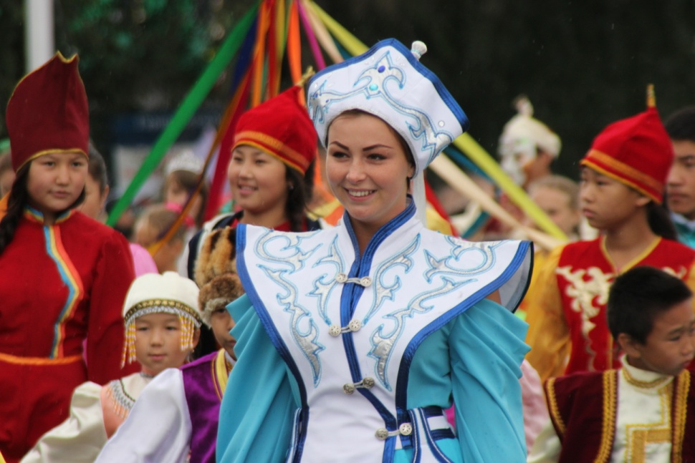
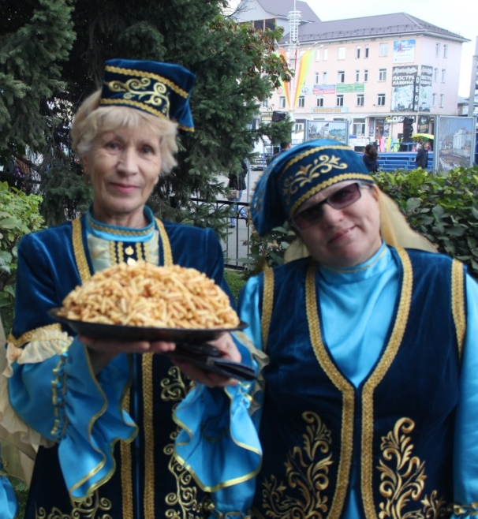
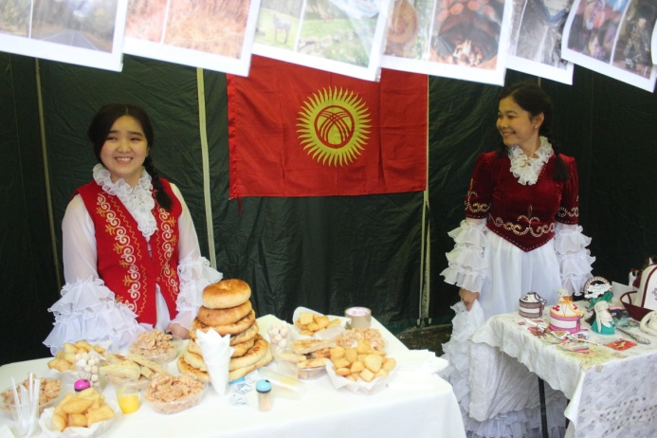
МО «Город Горно-Алтайск»
Традиционно в День города проводится выставка-ярмарка национальных культур «Горно-Алтайск – наш общий дом», состоящая из национальных площадок, на которых демонстрируют национальные костюмы, изделия прикладного творчества, блюда национальной кухни и выступления творческих коллективов.
Проводятся мастер-классы и состязания по национальным играм. Интерес горожан к выставке с каждым годом только возрастает. Так, в 2018 году 37 организаций и учреждений приняли участие в подготовке и проведении 10 площадок. Выставку посетили более 4000 человек.

Slide 13
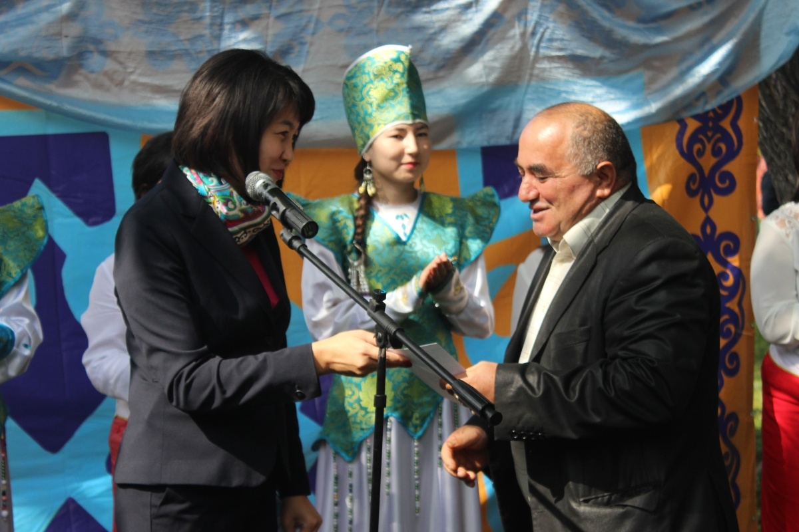
МО «Город Горно-Алтайск»
Ежегодно Администрация города оказывает поддержку общественных инициатив, направленных на укрепление межнационального мира и согласия, сохранение и пропаганду культур народов России на территории муниципального образования:
на базе муниципального помещения Центра детского творчества на протяжении 2-х лет Союзом армян России по Республике Алтай организована Воскресная школа по изучению родного языка;

Slide 14
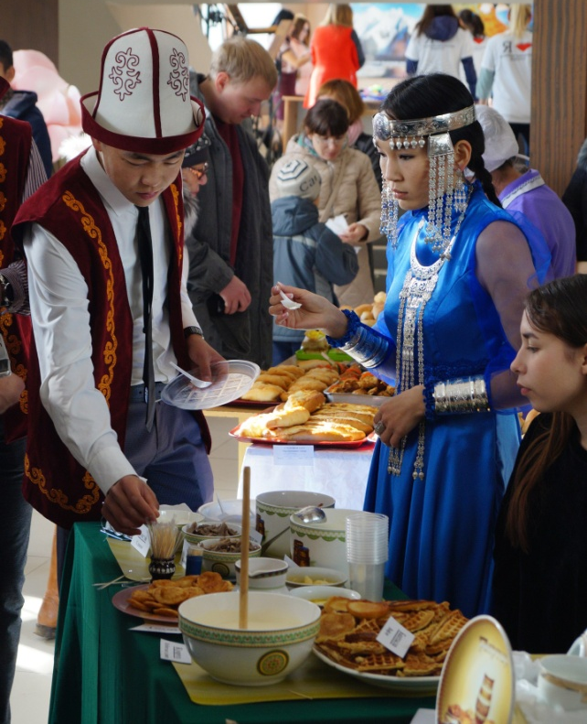
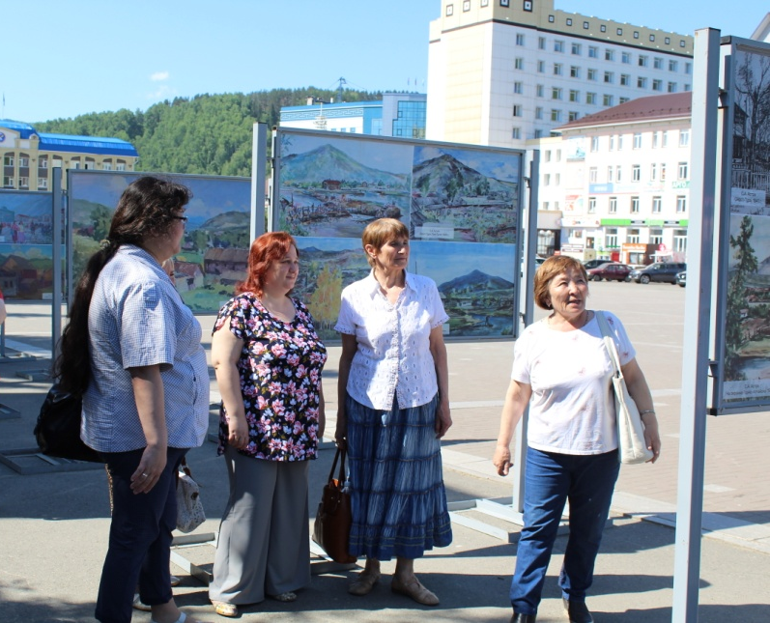
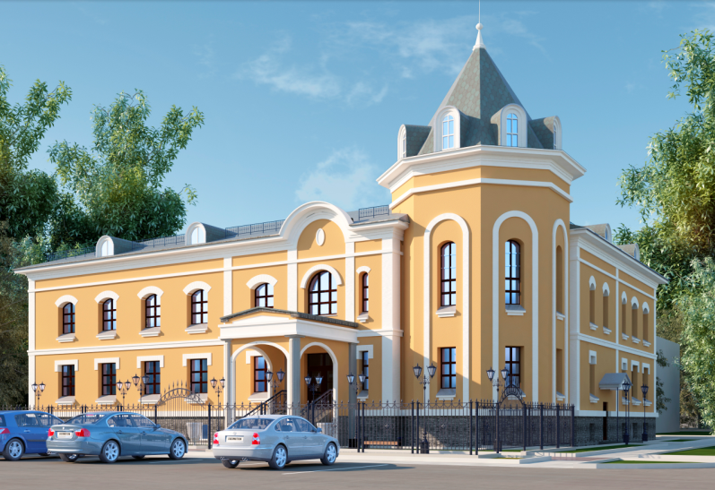
МО «Город Горно-Алтайск»
В рамках ежегодного муниципального конкурса субсидий для НКО выделяются финансовые средства из муниципального бюджета на реализацию социально значимых проектов, направленных на укрепление межнационального и межконфессионального согласия, возрождение духовных, культурных и нравственных традиций:
- 2017 год - проведен Молодежный Межкультурный Фестиваль (проект «Алтайское Зимовье», Профсоюзная организация студентов и аспирантов Горно-Алтайского государственного университета, размер поддержки 50 тыс.руб.);
- 2018 год - разработана и адаптирована новая экскурсия по городу (проект «Путешествие в Улалу», РОО «Развитие духовного наследия народов Республики Алтай «Билик» («Знание»), размер поддержки 50 тыс.руб.);
- в текущем году - завершается строительство духовно-просветительского центра (проект «С открытым сердцем, с добрым словом» АНКО «Алтайский зодчий», размер поддержки - 2,5 млн. руб.), разрабатывается проект «Этнодеревня» рабочей группой НКО.

Slide 15
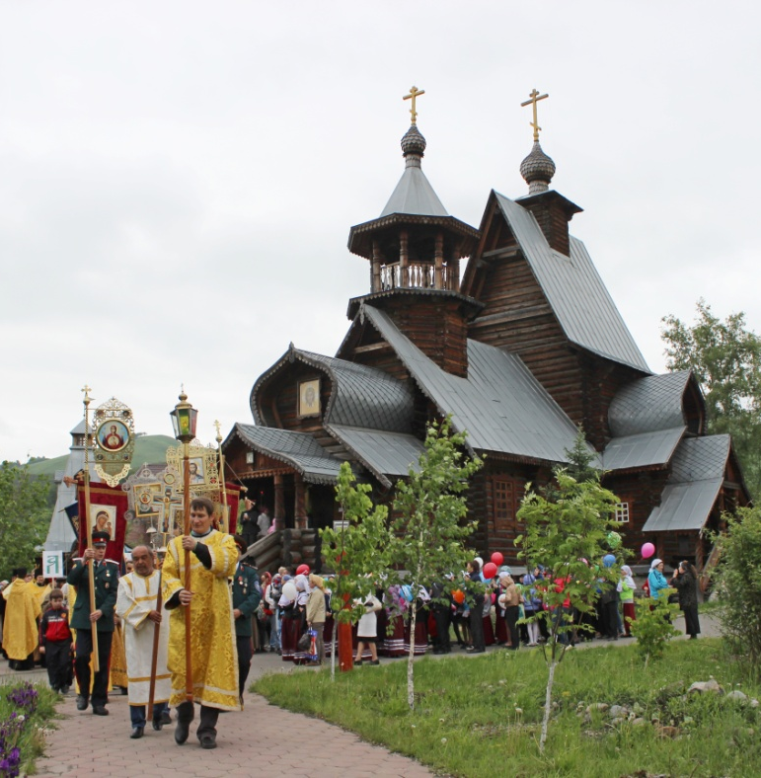
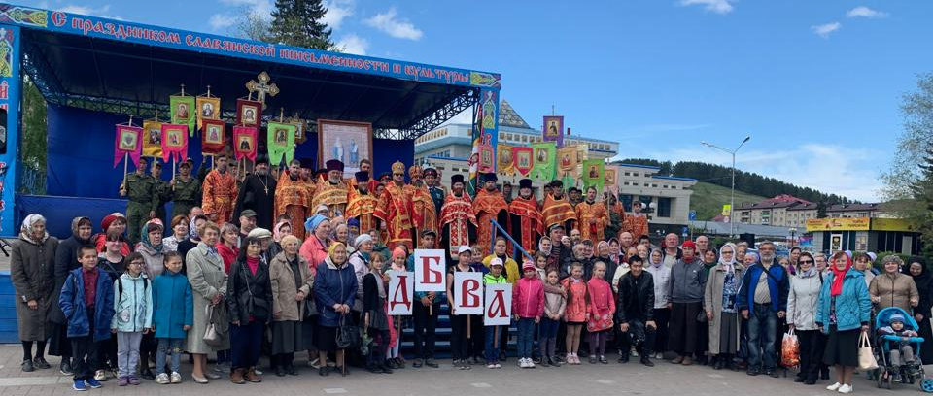
МО «Город Горно-Алтайск»
Администрация города тесно сотрудничает с православными приходами Горно-Алтайска, с религиозными организациями мусульман и буддистов, оказывая содействие в проведении престольных праздников, юбилейных дат, Крестных ходов.
Во время проведения крупных мероприятий Администрация города содействует в подготовке мест проведения, регулирует транспортные потоки, организует торговлю, уборку мусора, способствует обеспечению порядка, оказывает информационную и консультативную помощь организаторам.
Совместно с Горноалтайской епархией РПЦ МП ежегодно отмечается День славянской письменности и культуры, в рамках которого проводится крестный ход, молебен и выступление Государственного оркестра Республики Алтай на центральной площади города.

Slide 16
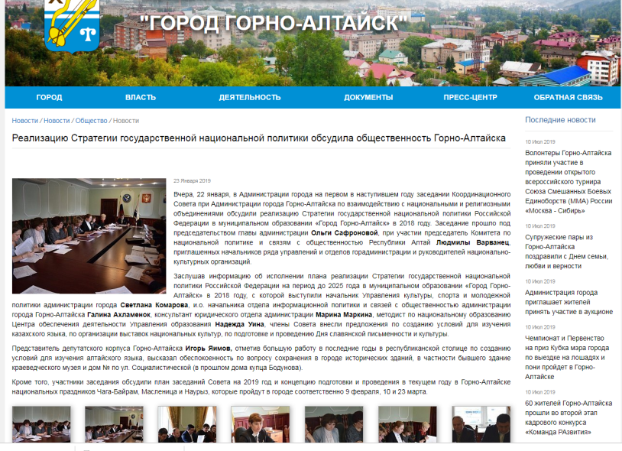
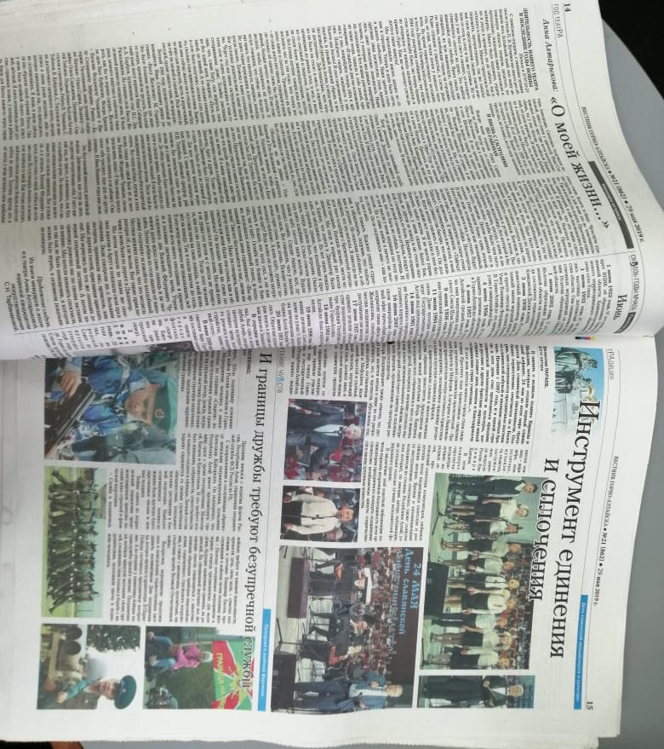
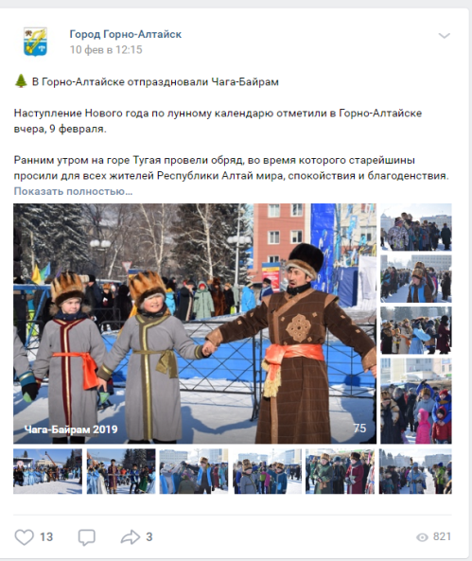
МО «Город Горно-Алтайск»
Осуществляется работа с населением по гармонизации межнациональных и межконфессиональных отношений и через средства массовой информации.
В муниципальной газете «Вестник Горно-Алтайска»:
создана рубрика, посвященная истории и культуре народов, проживающих на территории МО «Город Горно-Алтайск»;
в 2018 году опубликовано более 40 материалов;
на постоянной основе выходит страница на алтайском языке, посвященная истории и культуре народов Республики Алтай.
Через официальный портал муниципального образования (gornoaltaysk.ru) и страницы администрации в социальных сетях (vk.com/official_ga, ok.ru/officialga, www.facebook.com/groups/officialga/, www.instagram.com/gornoaltaysk/?hl=ru) горожан информируют обо всех проводимых мероприятиях.
В 2018 году опубликовано свыше 100 материалов.

Slide 17
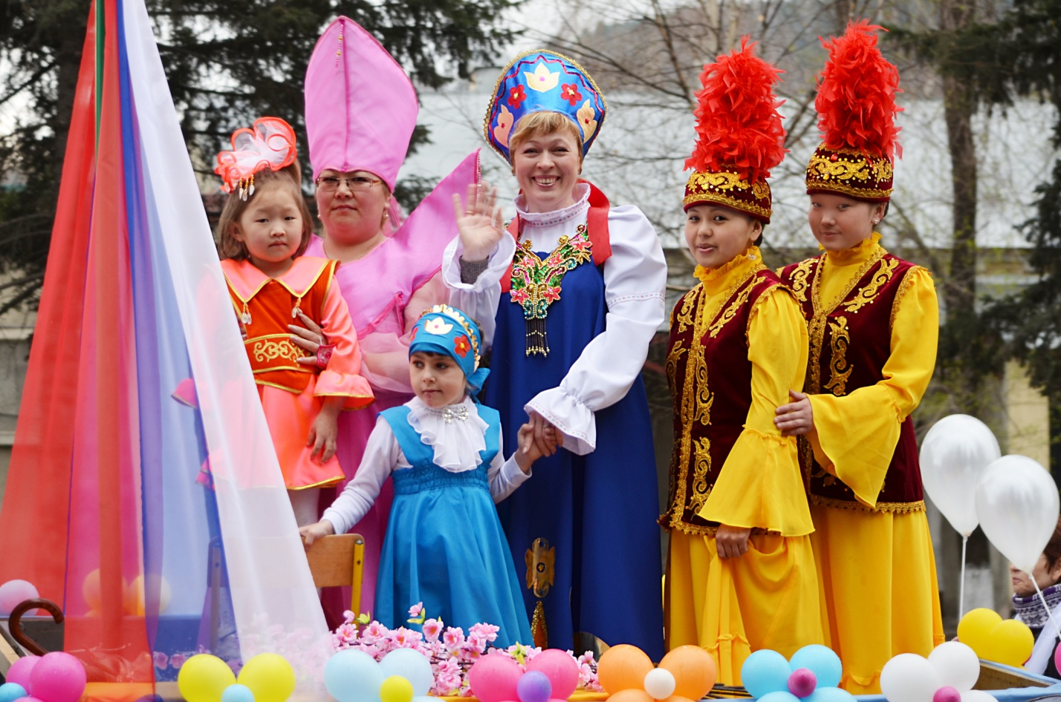
МО «Город Горно-Алтайск»
На протяжении ряда лет на территории муниципального образования «Город Горно-Алтайск» совместная работа органов местного самоуправления с организациями и ведомствами города, Правительством Республики Алтай, при непосредственном участии институтов гражданского общества по реализации Стратегии государственной национальной политики позволяет сохранять стабильными межнациональные и межконфессиональные отношения.

Slide 18
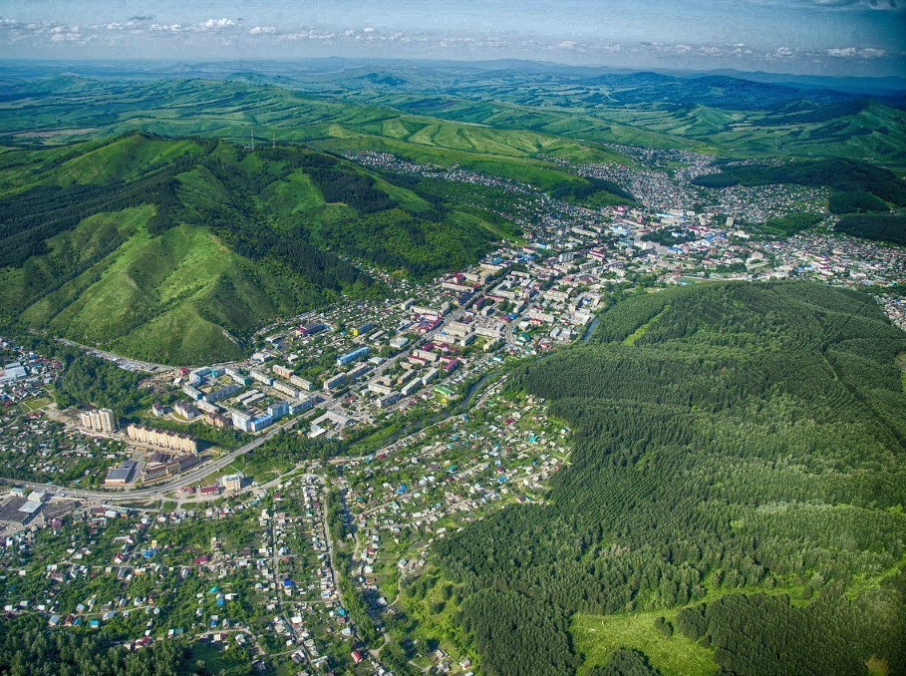
Спасибо за внимание!

